Slide 1

Психотерапевт в интернет душевный интернет-маркетинг
Перепёлкин Анатолий

Slide 2
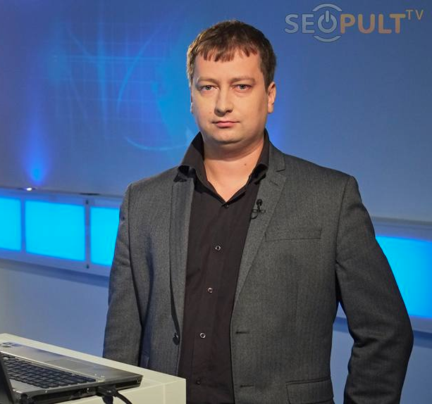
Перепёлкин Анатолий
- Интернет-маркетолог - Политтехнолог - Эксперт Союза Российских Городов - Независимый эксперт ряда муниципальных образований по PR и контролю информационного поля - Преподаватель в Международной Школе Бизнеса при МТПП - Входит в ТОП-10 бизнес-тренеров федеральной программы ТЫ-предприниматель - Директор компании «Альфарепутейшн»
О себе

Slide 3




Совместная оперативная работа
vk.com/anatolyperepelkin
facebook.com/anatoly.perepelkin
+7(926)1653965
Вопросы и контакты

Slide 4
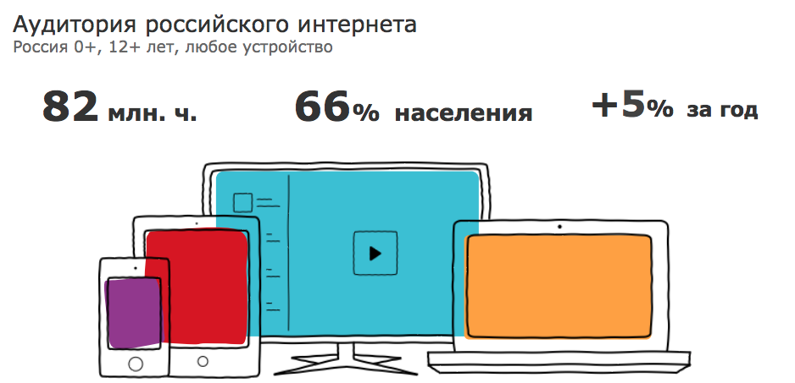
Сколько людей вовлечены в интернет в РФ?
Источник: TNS Web Index УИ, ФОМ, Россия 0+, Q1 2015, Monthly reach,
прирост Q1 2015 к Q1 2014, 12+ лет

Slide 5
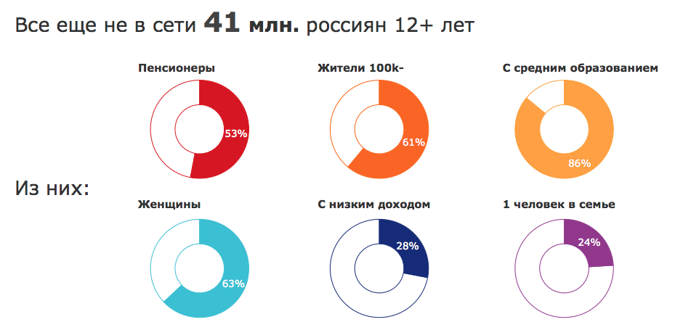
Сколько людей вовлечены в интернет в РФ?
Источник: TNS Web Index УИ, ФОМ, Россия 0+, Q1 2015, Monthly reach,
прирост Q1 2015 к Q1 2014, 12+ лет

Slide 6
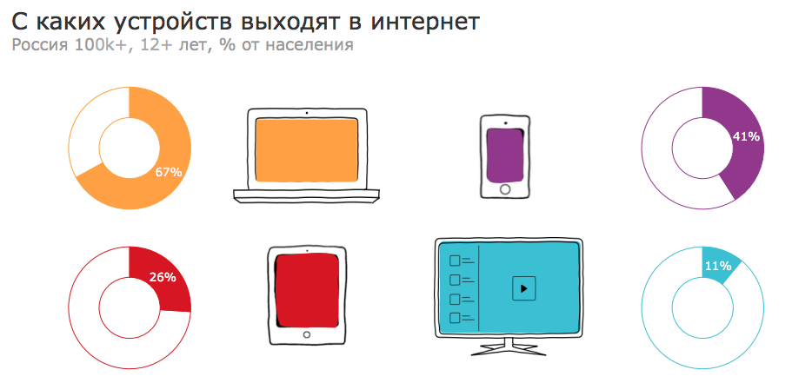
Сколько людей вовлечены в интернет в РФ?
Источник: TNS Web Index УИ, ФОМ, Россия 0+, Q1 2015, Monthly reach,
прирост Q1 2015 к Q1 2014, 12+ лет

Slide 7
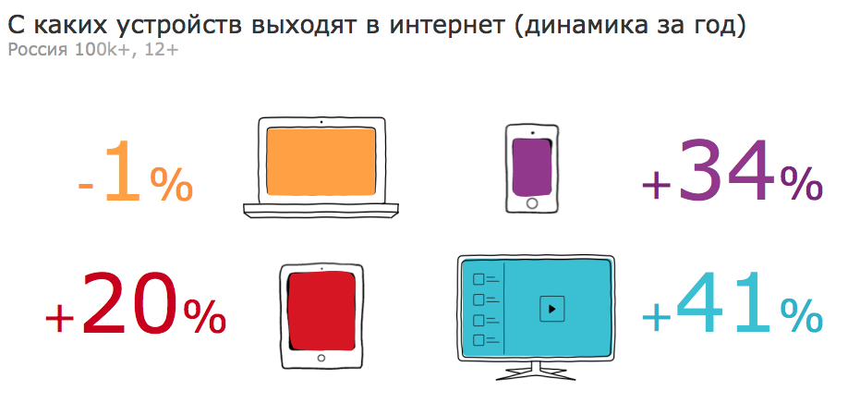
Сколько людей вовлечены в интернет в РФ?
Источник: TNS Web Index УИ, ФОМ, Россия 0+, Q1 2015, Monthly reach,
прирост Q1 2015 к Q1 2014, 12+ лет

Slide 8
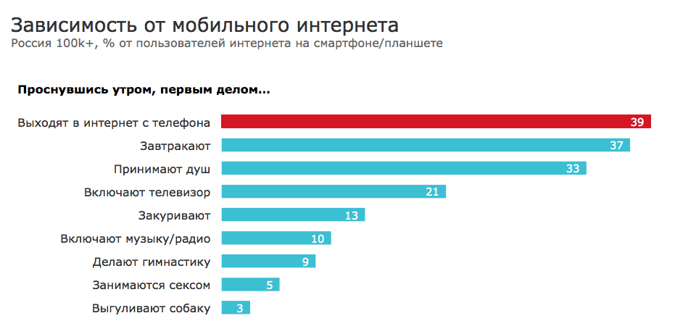
Сколько людей вовлечены в интернет в РФ?
Онлайн опрос, апрель 2015, 1000 интервью, Россия 100k+, 16+ лет, пользуются
интернетом со смартфонов/планшетов 1+ раз в неделю

Slide 9
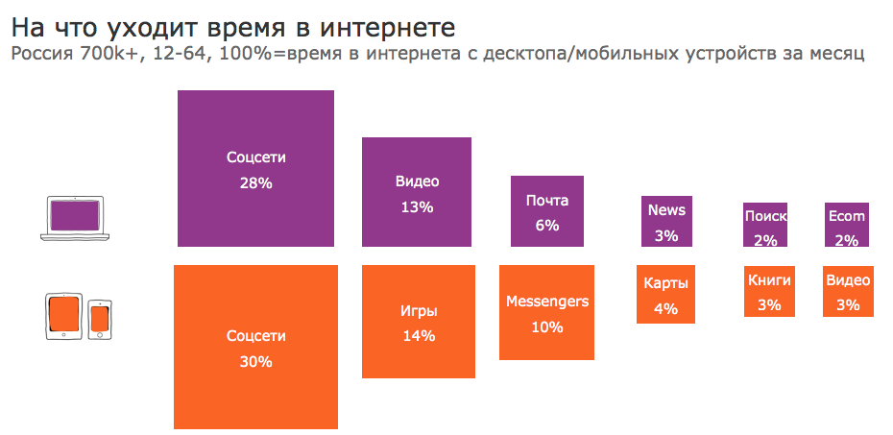
Сколько людей вовлечены в интернет в РФ?
Источник: TNS Web Index, Россия 700k+, февраль 2015, % от общего времени в
интернете за месяц, 12-64 лет, в данных по мобильному Интернету представлена
статистика только по приложениям

Slide 10
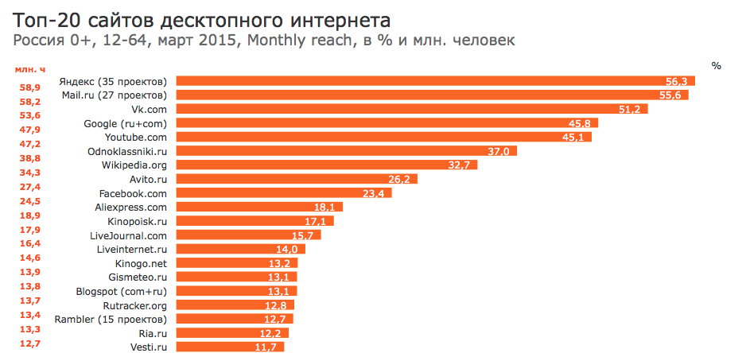
Сколько людей вовлечены в интернет в РФ?
Источник: TNS Web Index, Россия 700k+, февраль 2015, Monthly Reach, млн.чел., 12-64
лет

Slide 11

Выбираем специалиста
Как понять, что специалист действительно хороший и вообще тот ли он, за кого себя выдает?

Slide 12

OFFLINE VS ONLINE
OFFLINE
ONLINE
Личные впечатления, общие знакомые, слухи, СМИ, телевидение
Персональный сайт, блоги и форумы, страницы в социальных сетях, друзья, упоминания в выдаче, отзывы
С разгромным счетом выигрывает ОНЛАЙН! Скорость и полнота!!! Легкость распространения

Slide 13


Интернет для психотерапевта
- Рекомендательная тема - Усиленное сарафанное радио - Репутация - Рекламные каналы

Slide 14
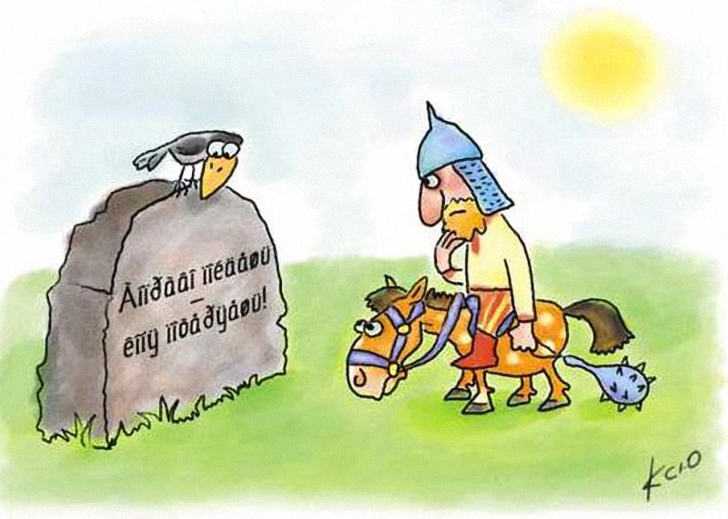
Обзор каналов продвижения
- Сайт (юзабилити, маркетинг) - Соц сети (страницы, аккаунты, группы) - Мобильные приложения - Отраслевые и имиджевые ресурсы (Сайт Лиги) - Блоги и форумы - Каталоги и рубрикаторы, карты - Отзовики - Ресурсы пациентов, партнеров (огромный блок) - Любые ресурсы из мониторинга (лидогенерация)

Slide 15

Создание сайта
Выбор ниши Конкурентная разведка Семантика Опрос Тестирование Прототипирование Дизайн Верстка Программирование Приемка и запуск
Дизайн Верстка Программирование Запуск

Slide 16
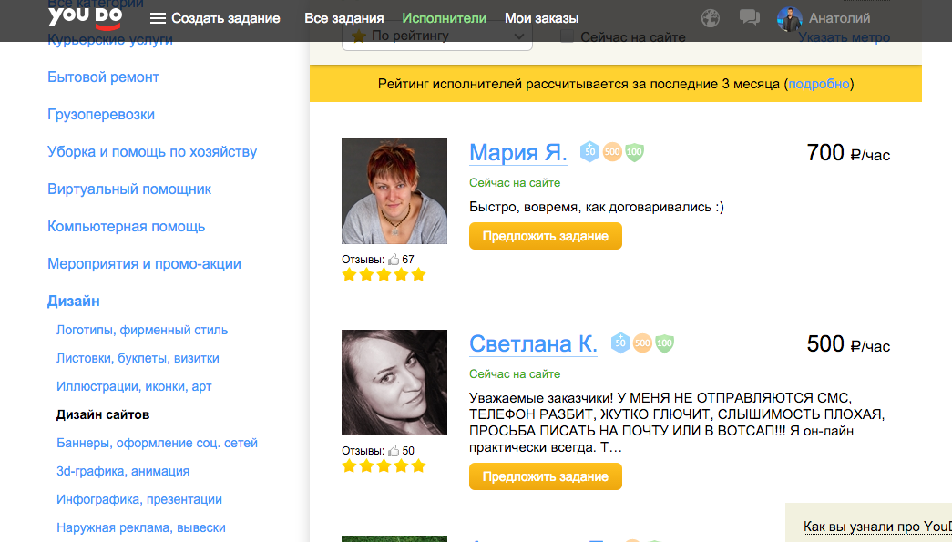
Создание сайта – не напрягаемся
Дизайн Верстка Программирование Запуск
Можно облегчить задачу с помощью бирж фрилансеров

Slide 17
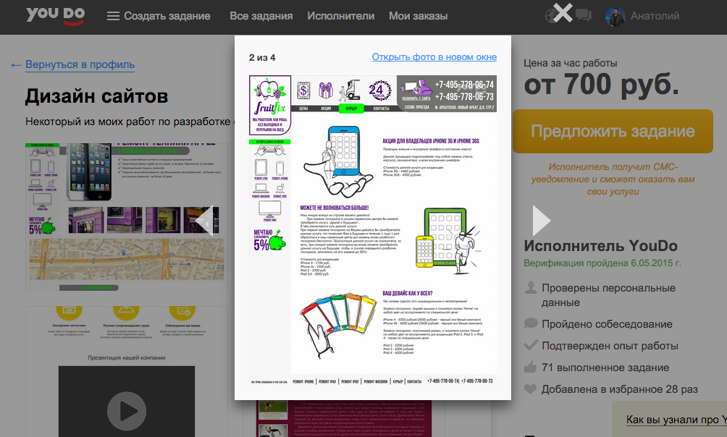
Создание сайта – не напрягаемся
https://youdo.com/
https://www.fl.ru/
https://freelance.ru/
….

Slide 18
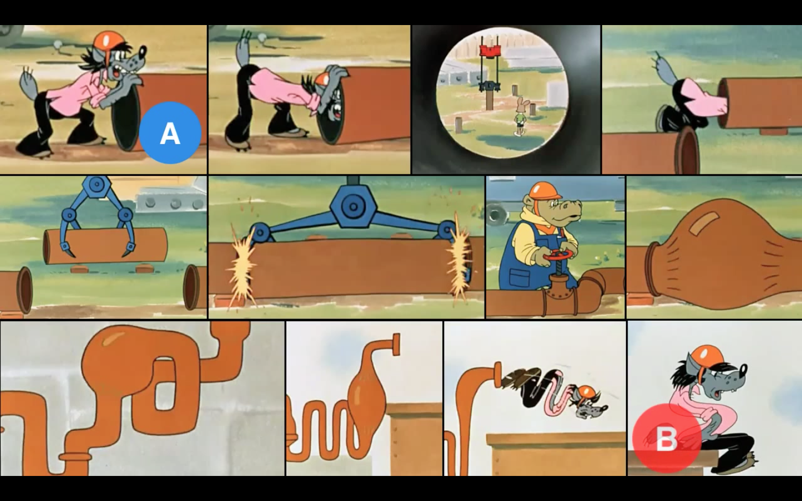
Создание сайта – не напрягаемся
(С) Михаил Хан и СОЮЗМУЛЬТФИЛЬМ

Slide 19

Создание сайта – СОВСЕМ не напрягаемся
Сайтов-конструкторов очень много. Гуглим…

Slide 20

Создание сайта – СОВСЕМ не напрягаемся
Использование - сайтов-конструкторов - фрилансеров НЕ АБСОЛЮТНОЕ ЗЛО! Но Вы и они не должны думать за ваших клиентов и маркетолога. Если будет идеальное ТЗ и контроль, то можно и так, но

Slide 21

Создание сайта
Выбор ниши Конкурентная разведка Семантика Опрос Тестирование Прототипирование Дизайн Верстка Программирование Приемка и запуск
А теперь – КАК НАДО!

Slide 22

Создание сайта – выбор ниши
- Уникальное предложение - Отличие от конкурентов - Ваши новые методы - Ваши новые каналы - Региональность - Что-то ещё…

Slide 23
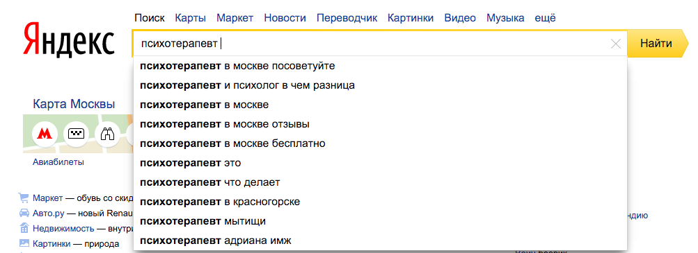
Создание сайта – конкурентная разведка
Смотрим поисковые подсказки

Slide 24
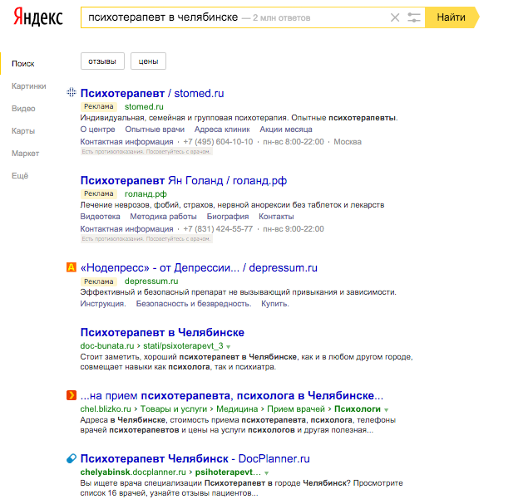
Создание сайта – конкурентная разведка
Ян Голанд купил рекламу. В чём ошибка? - Реклама показывается в Москве, Ян зря тратит деньги
Не хочу Москву, интересует Челябинск

Slide 25
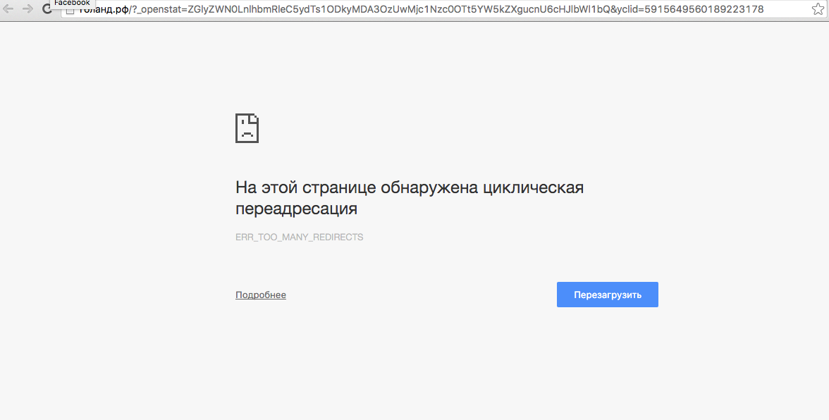
Создание сайта – конкурентная разведка
Совсем зря…

Slide 26

Создание сайта – конкурентная разведка
По прямой ссылке сайт работает, продолжаем…

Slide 27

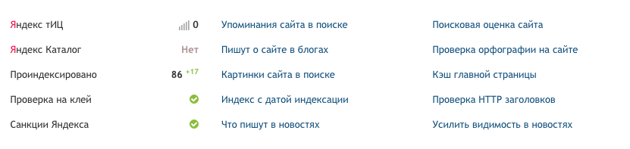
Создание сайта – конкурентная разведка
Смотрим показатели сайта

Slide 28
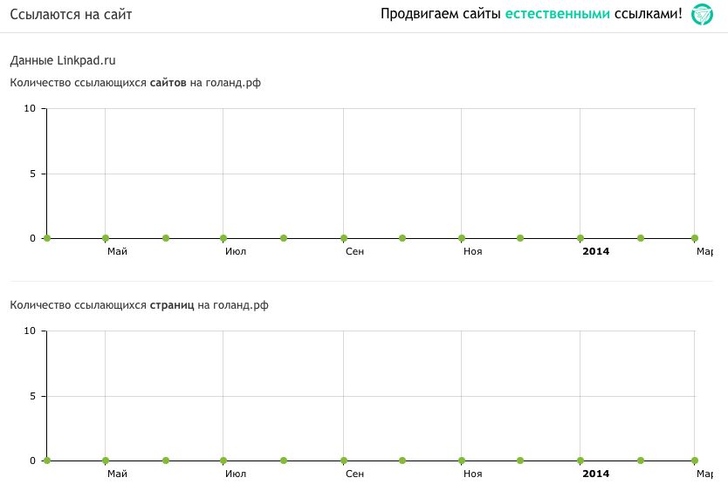
Создание сайта – конкурентная разведка
Смотрим показатели сайта

Slide 29
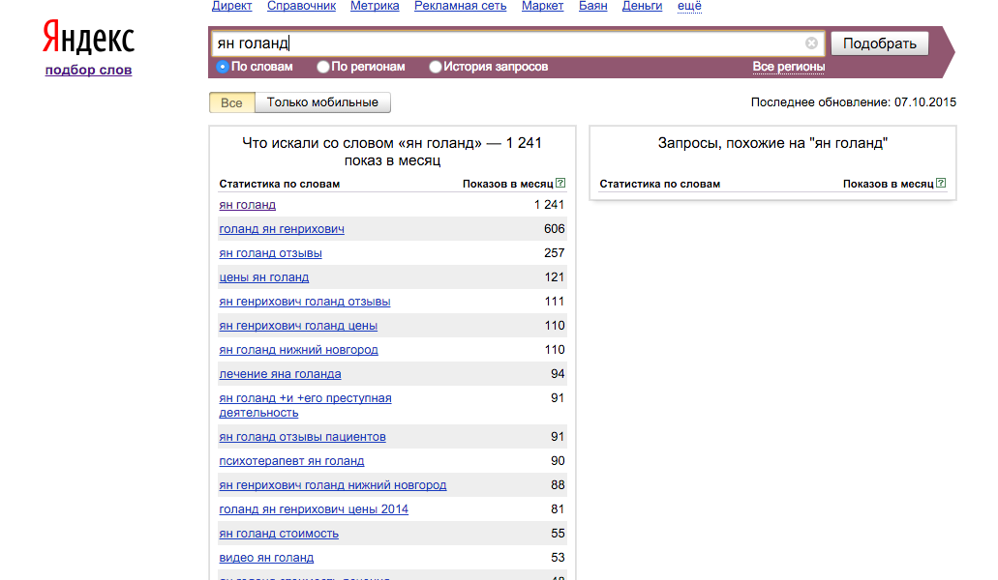
Создание сайта – конкурентная разведка
А упоминаний много. В случае Яна – уволить подрядчиков

Slide 30
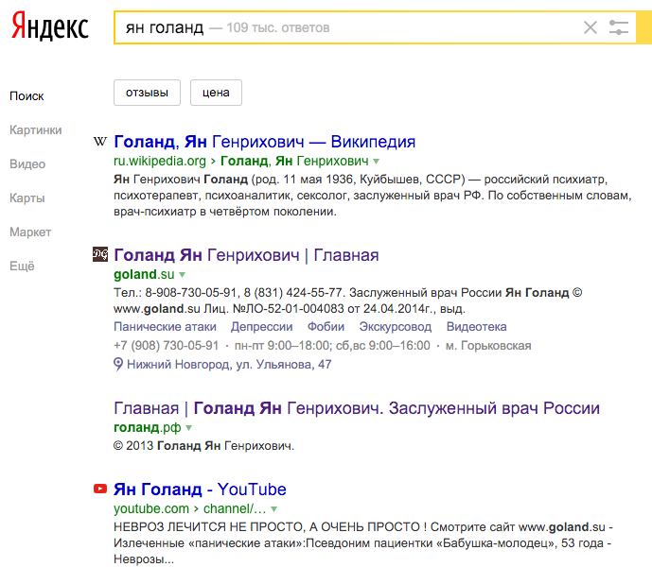
Создание сайта – конкурентная разведка
Просто поисковая выдача:

Slide 31
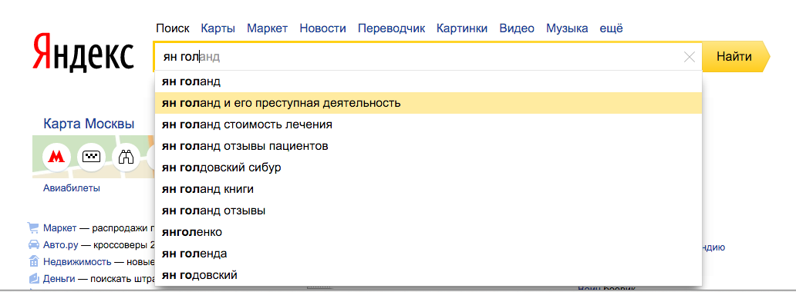
Создание сайта – конкурентная разведка
А это уже интересно…

Slide 32





Создание сайта – конкурентная разведка
Вводим новый инструмент – сервис мониторинга!

Slide 33
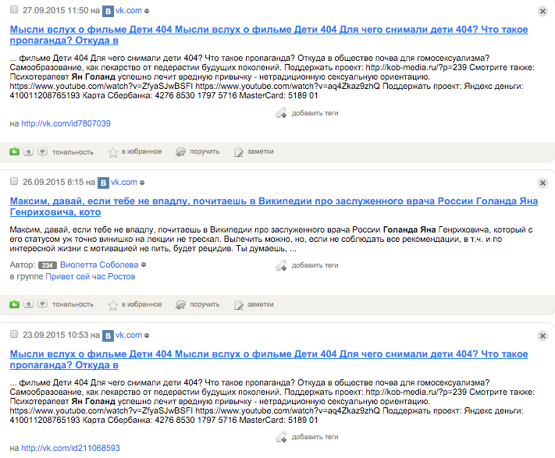
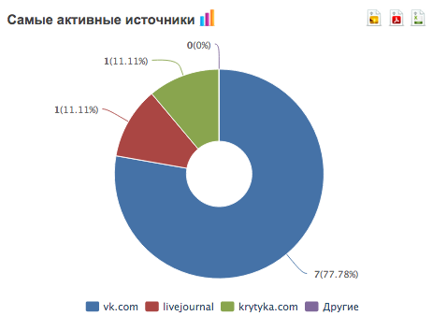
Создание сайта – конкурентная разведка
Подключаем сервис мониторинга

Slide 34
Создание сайта – конкурентная разведка. Итог.
Выявили: - Площадки и их показатели - Рекламные кампании - Количество упоминаний в поиске - Количество, характер, авторство, время и дата, место и содержание оперативных упоминаний т.е. почти весь след человека в сети…

Slide 35
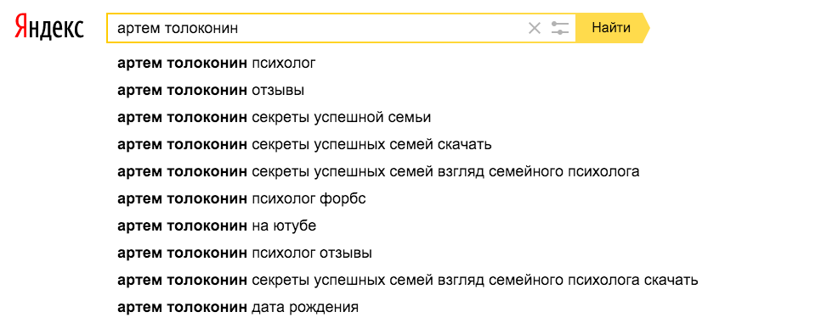
Еще одну персону

Slide 36
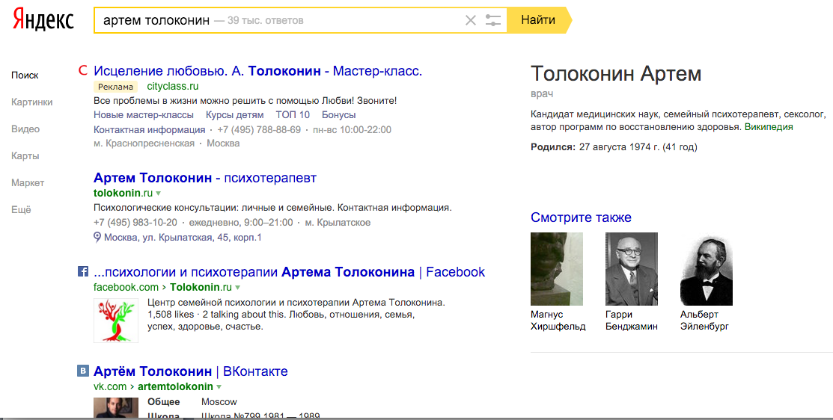
Еще одну персону

Slide 37
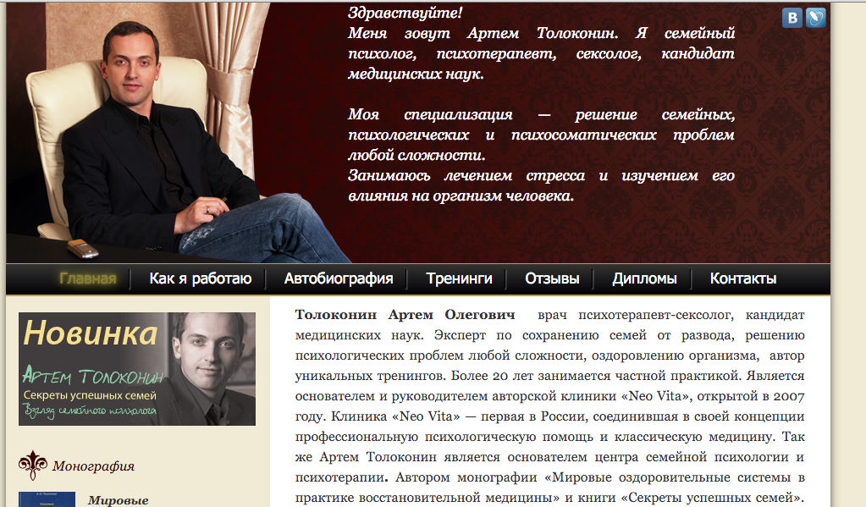
Еще одну персону

Slide 38
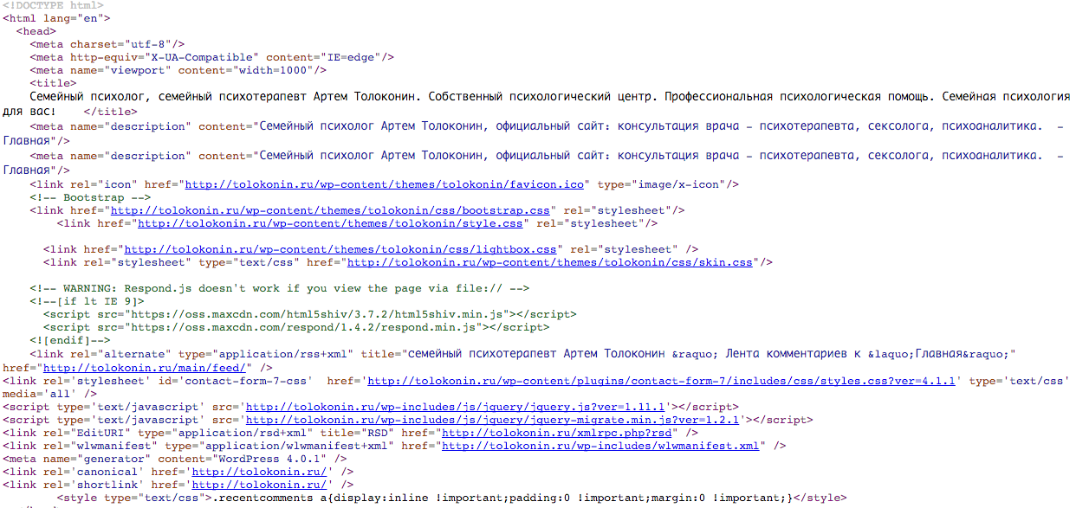
Еще одну персону

Slide 39
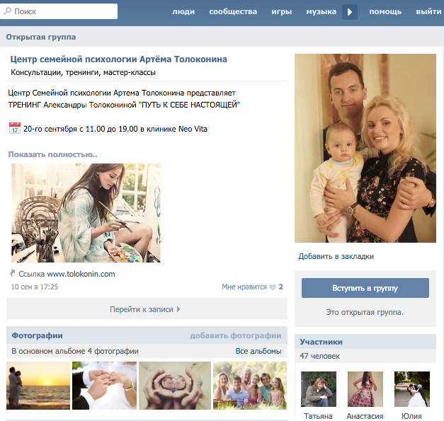
Еще одну персону

Slide 40
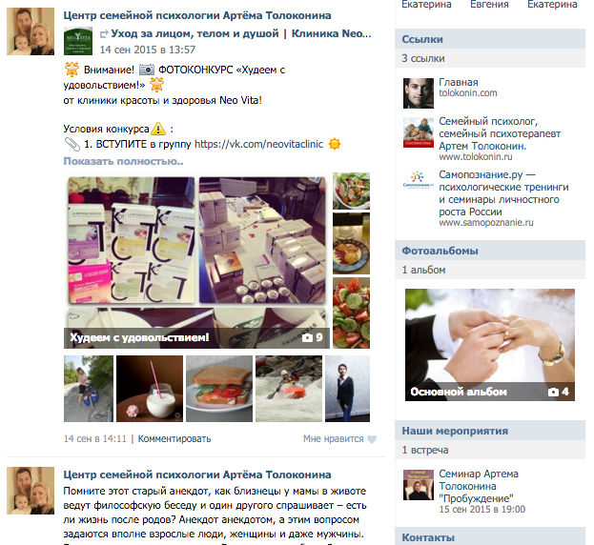
Еще одну персону

Slide 41
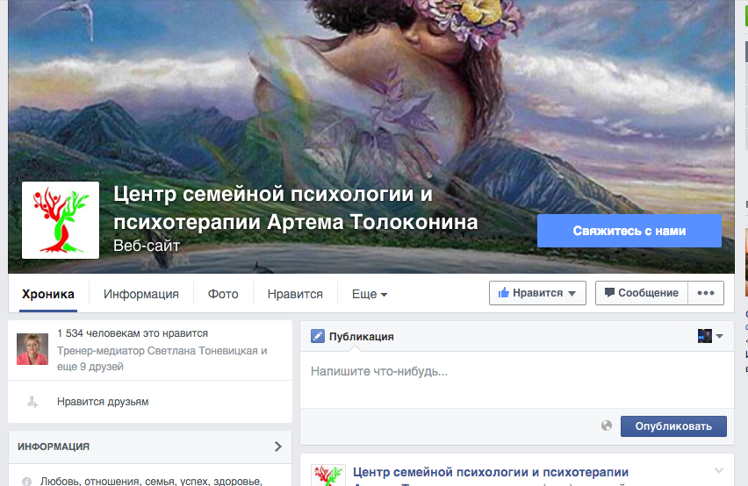
Еще одну персону

Slide 42
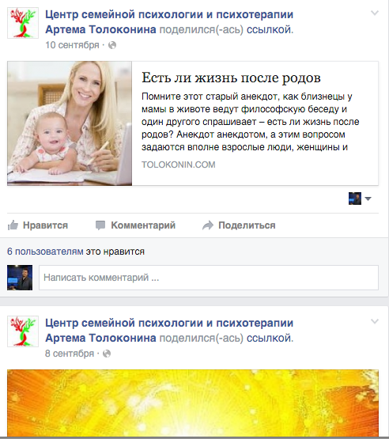
Еще одну персону

Slide 43
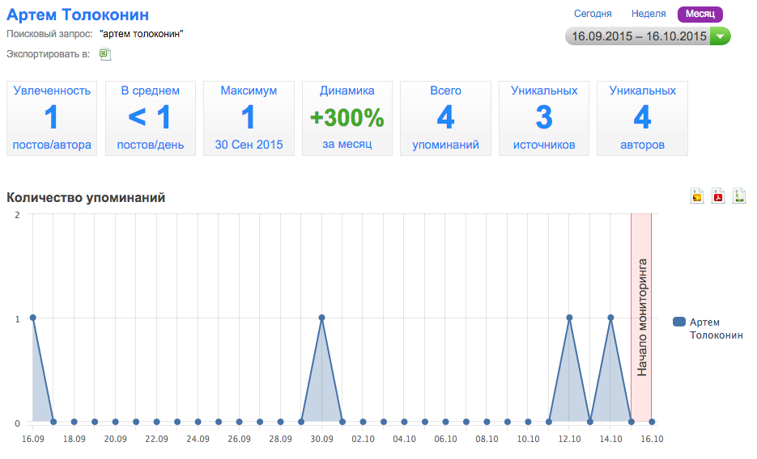
Еще одну персону
3 упоминания в месяц. Делаем выводы.

Slide 44
Но…
Публикации в СМИ, Ютуб, отзывы

Slide 45
Создание сайта
Выбор ниши Конкурентная разведка Семантика Опрос Тестирование Прототипирование Дизайн Верстка Программирование Приемка и запуск
Мы всё еще тут!

Slide 46
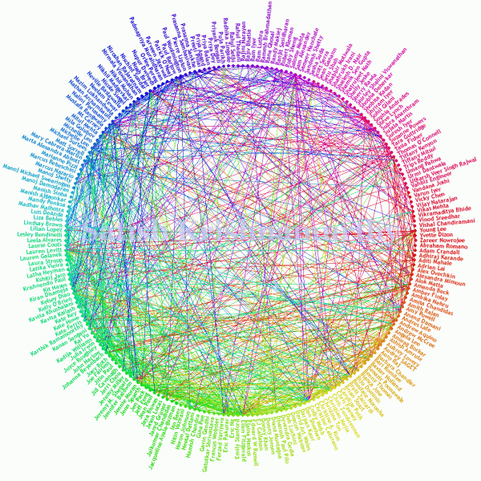
Создание сайта – семантика
- Сбор семантического ядра - Составление карты сайта - Подготовка материалов - Планируем продвижение в поисковых системах

Slide 47
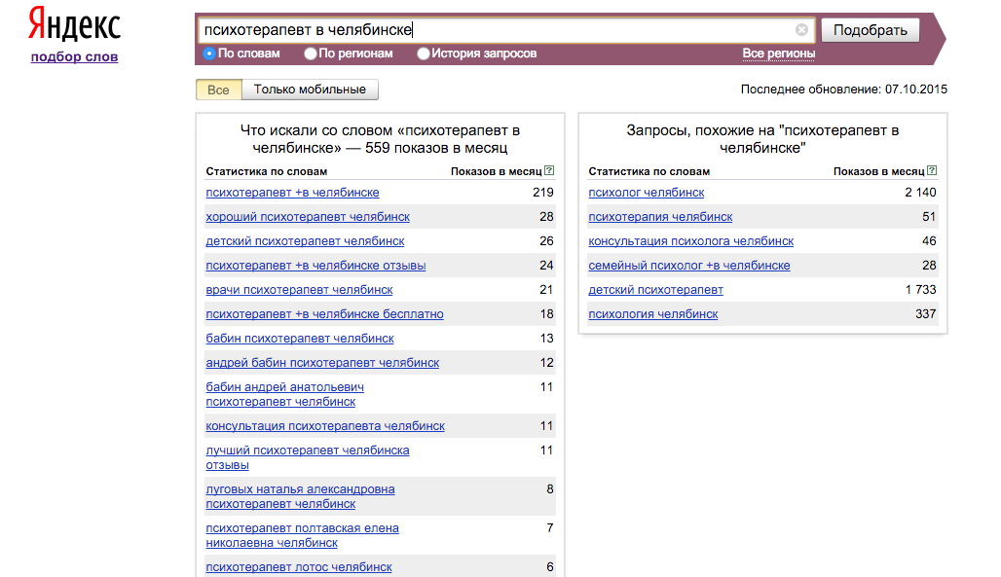
Создание сайта – семантика
Что люди ищут? Именно это мы должны им дать и это будет на страницах нашего сайта. А давайте спросим людей?

Slide 48




Совместный проект
Создание типового
сайта для муниципалитетов
Москвы

Slide 49
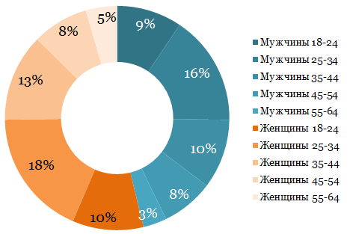
Создание сайта – опрос

Slide 50
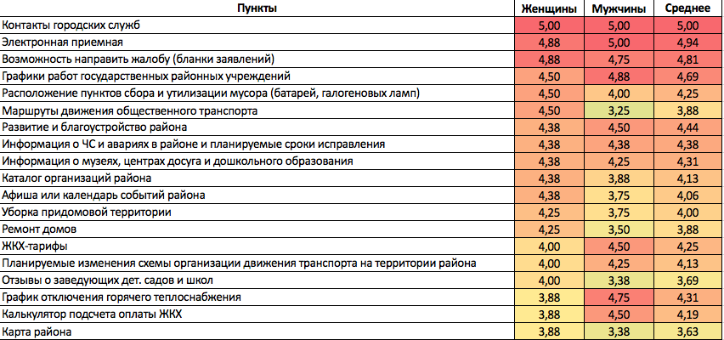
Создание сайта – опрос

Slide 51
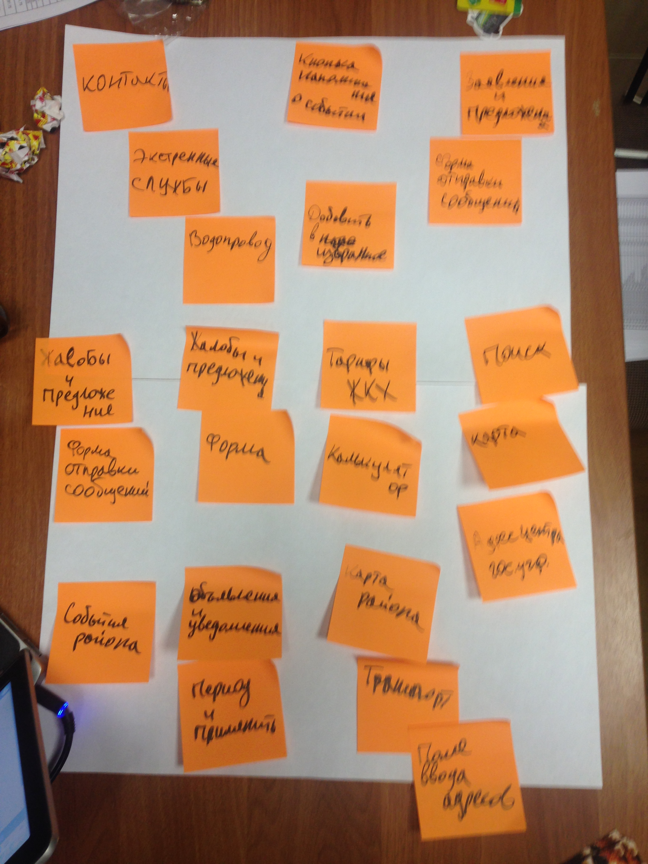
Создание сайта – прототипирование
1-ая версия прототипа на основе опроса

Slide 52
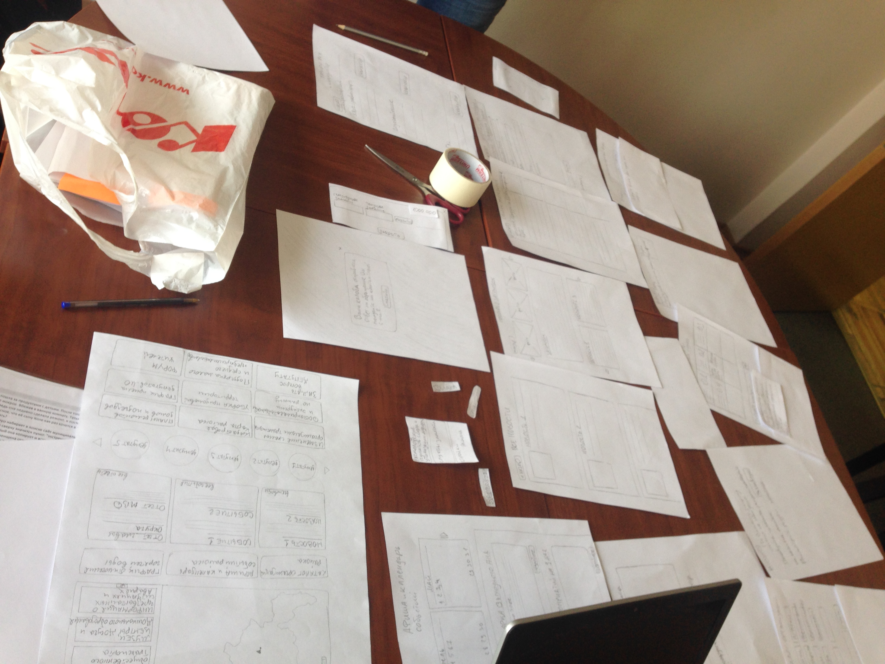
Создание сайта – прототипирование
Бумажный прототип и первое юзабилити-тестирование

Slide 53
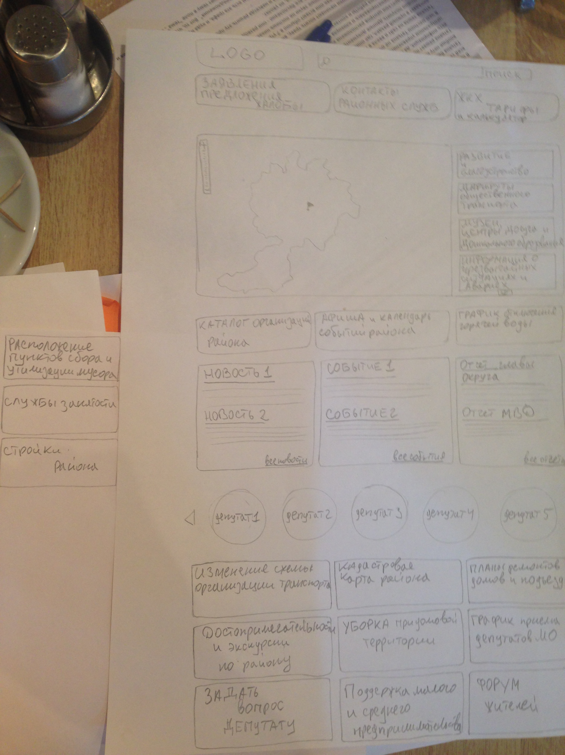
Создание сайта – прототипирование
первое юзабилити-тестирование по сценариям

Slide 54
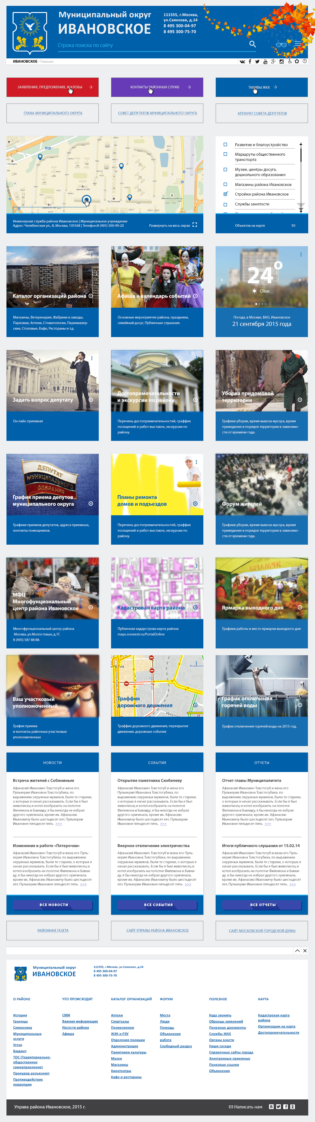
Создание сайта – дизайн и остальное
Вот теперь можно подумать о дизайне, программировании, верстке. В промежутках будет несколько тестирований продукта представителями ЦА

Slide 55

Создание сайта для психотерапевта
- Маркетинг - Аналитику и исследования - Контент - Программа (спец CMS – систему управления контентом), технические элементы

Slide 56

Создание сайта для психотерапевта
Главное – сайт должен эффективно решать задачи, поставленные перед ним.

Slide 57
Создание сайта для психотерапевта
Сайт готов! Где же клиенты? - SEO или оптимизация для поисковых систем - Индексация в поисковых системах - Контекстная реклама - Другие каналы притока - Вебаналитика

Slide 58


Создание сайта для психотерапевта
- Кто, когда, зачем и откуда пришел на сайт?

Slide 59
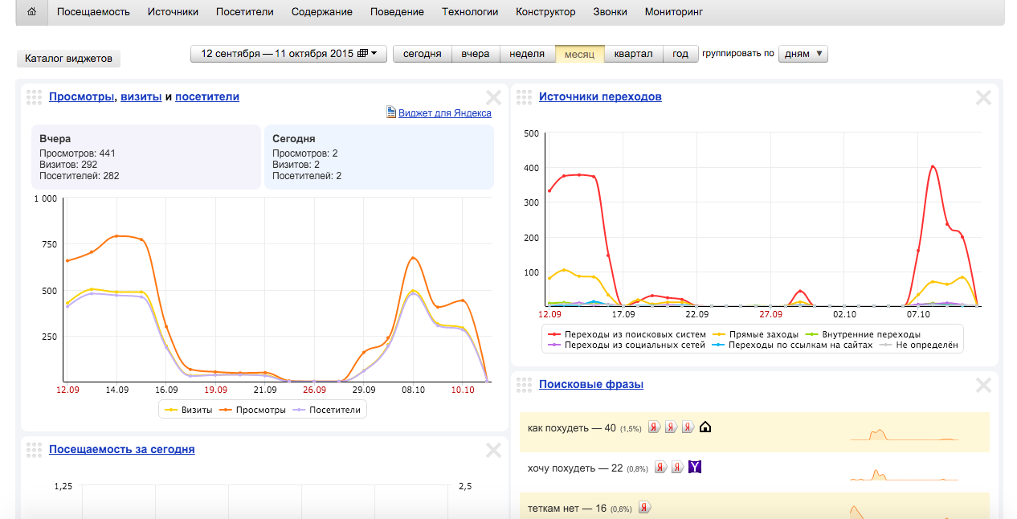
Создание сайта для психотерапевта

Slide 60
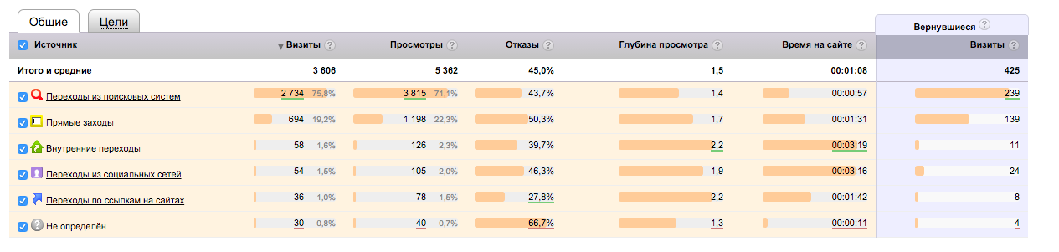
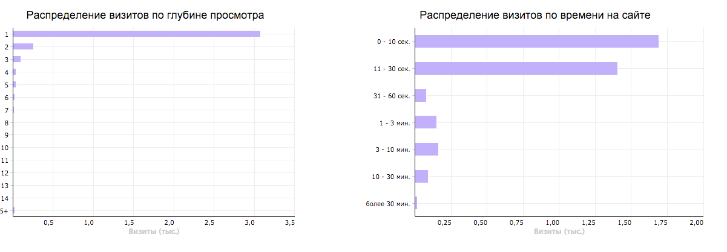
Создание сайта для психотерапевта

Slide 61
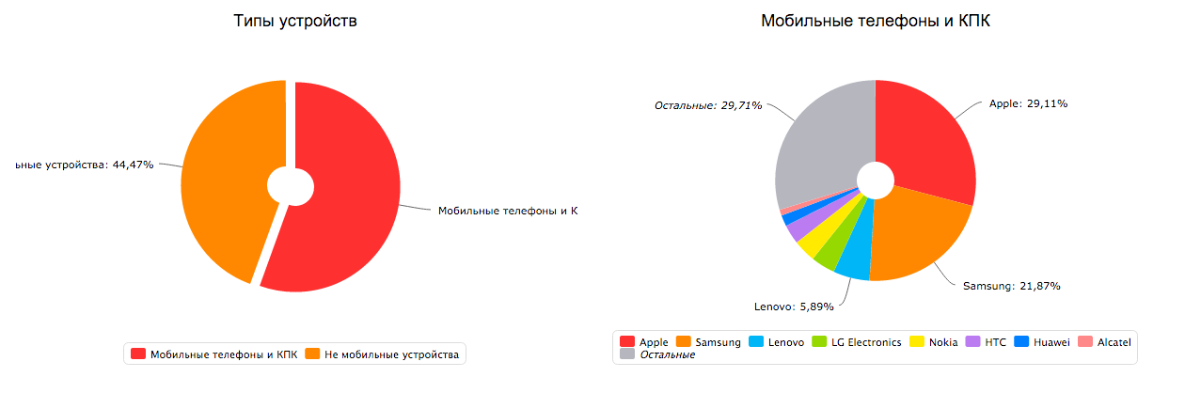
Создание сайта для психотерапевта
Мобильные устройства

Slide 62

Соц сети
- Обзор - Оформление - Семантика - Контентный план - Регулярность - Френдинг и общение - Реклама - Монетизация

Slide 63
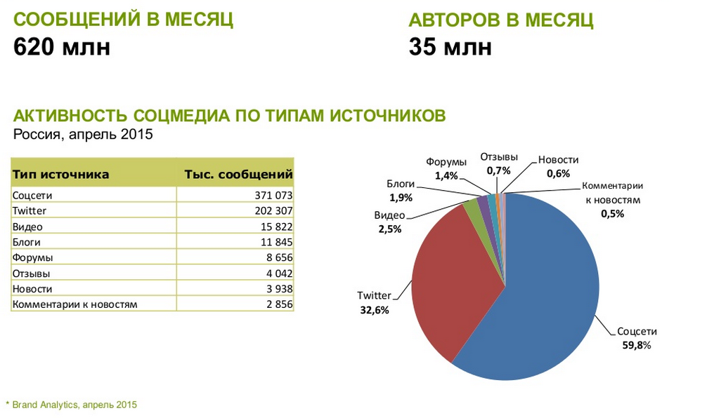
Соц сети - обзор

Slide 64
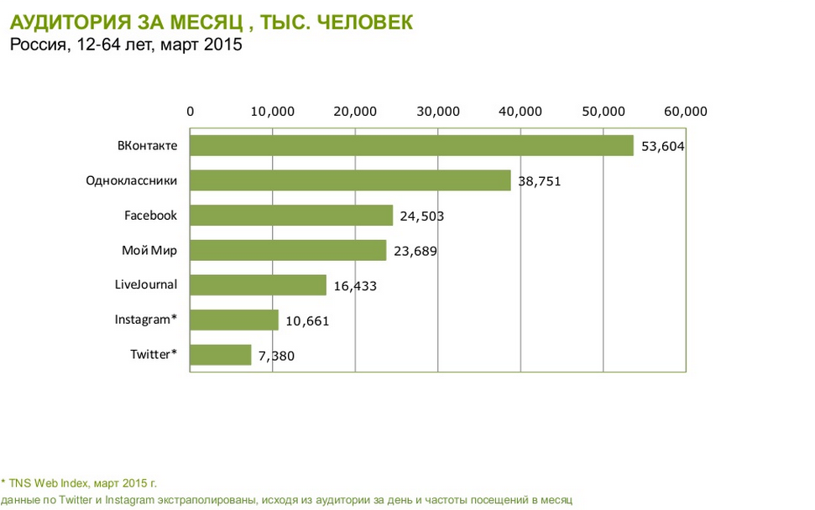
Соц сети - обзор

Slide 65
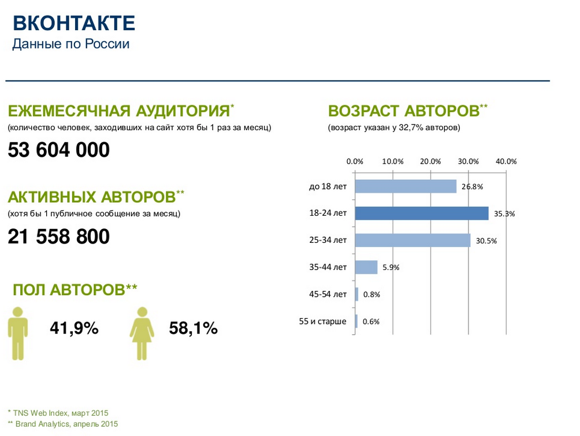
Соц сети - обзор

Slide 66
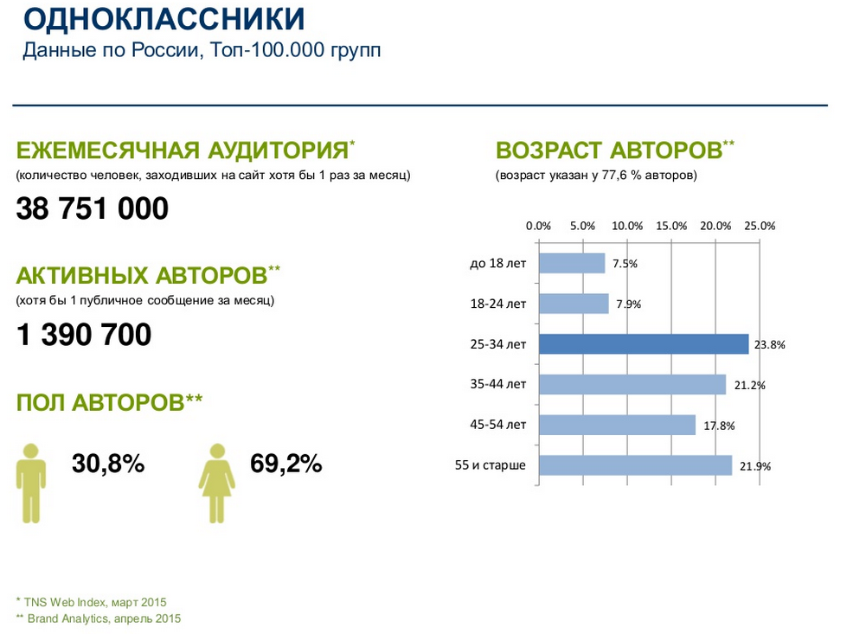
Соц сети - обзор

Slide 67
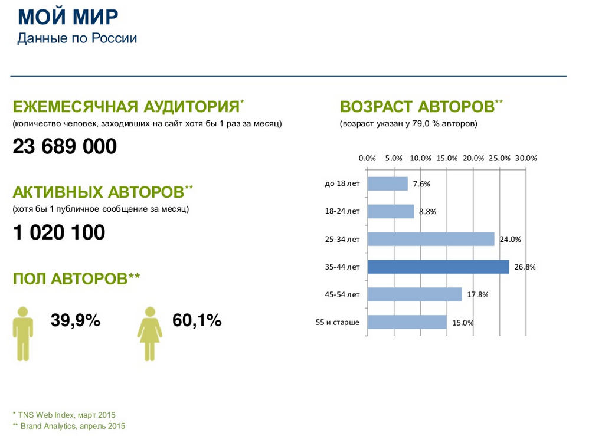
Соц сети - обзор

Slide 68
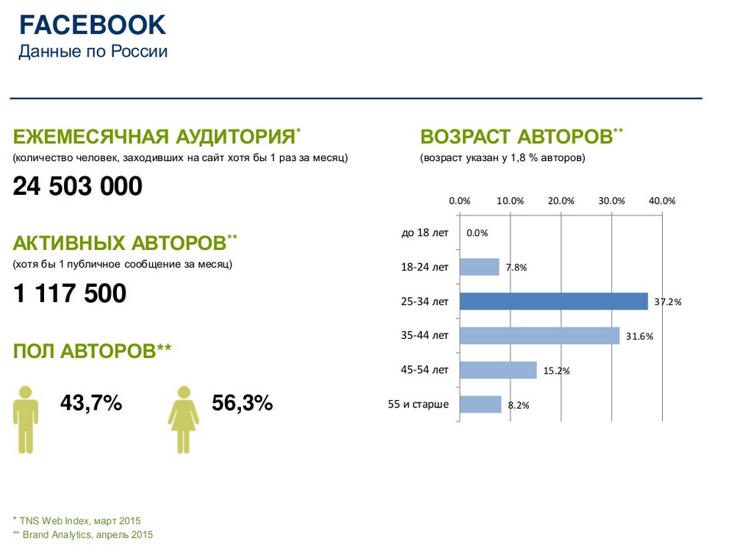
Соц сети - обзор

Slide 69
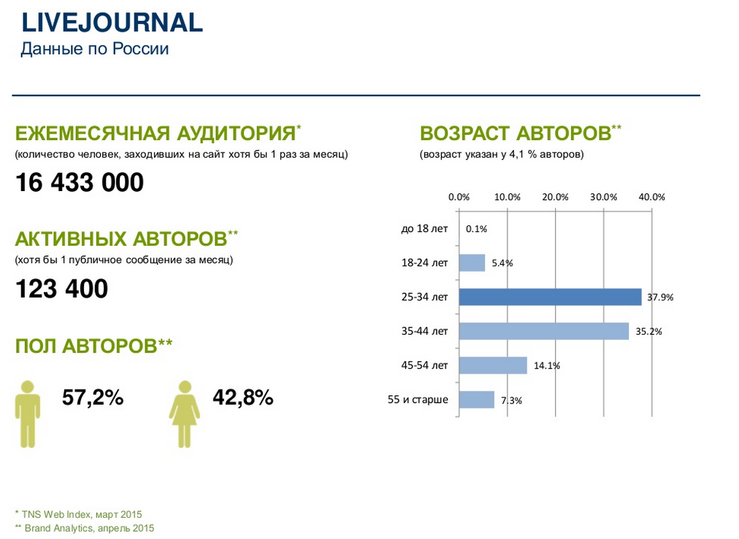
Соц сети - обзор

Slide 70

Соц сети - обзор

Slide 71

Соц сети - обзор
Репосты!

Slide 72

Соц сети - обзор
Пирамида Маслоу

Slide 73

Соц сети - обзор
Воронка продаж

Slide 74

Соц сети - обзор
Воронка продаж в соц сетях
Вирус
Лавина

Slide 75



Соц сети – создание и оформление
- Почта - Телефон - Стилистика и оформление

Slide 76

Соц сети – семантика
- Для поиска - Контроль инфополя - Работа с негативом

Slide 77

Соц сети – семантика
- Важно для групп и сообществ

Slide 78

Соц сети – семантика
Результат правильной оптимизации

Slide 79

Соц сети – контент и регулярность
- Контентный план или импровизация? Какого рода контент? - Когда постить? Как часто?

Slide 80

Соц сети – френдинг и общение
- Дружить надо! - Общаться надо! Объяснять почему? Понятие касаний, охват, вовлечение, лавина

Slide 81

Соц сети – френдинг и общение
- Дружить надо! - Общаться надо! Объяснять почему? Понятие касаний, охват, вовлечение, лавина

Slide 82
Соц сети – реклама в соц сетях
- Охват через друзей - Таргетированная реклама - Реклама в группах и сообществах - Покупка постов у лидеров мнений

Slide 83

Соц сети – таргетированная реклама

Slide 84


Соц сети – таргетированная реклама

Slide 85


Соц сети – таргетированная реклама

Slide 86


Соц сети – таргетированная реклама

Slide 87

Соц сети – церебро таргет

Slide 88

Соц сети – реклама в сообществах. Биржи.

Slide 89

Мобильные приложения или MOBILE
- Мобильная версия сайта - Реклама в приложениях - Доступность с мобильных устройств (карты) - Соц сети - Мессенджеры

Slide 90
Мобильные приложения или MOBILE
- Мобильная версия сайта
Помните?
Явно стоит сделать мобильную версию

Slide 91

Отраслевые и имиджевые ресурсы

Slide 92

Блоги и форумы
- Присутствовать в блогосфере и на форумах (размещение инфоповодов, общение, реакция) - Быть лидером мнения - Свой блог - Отраслевое СМИ - Монетизация

Slide 93

Карты и рубрикаторы

Slide 94

Отзывы

Slide 95

Отзывы о работодателях

Slide 96
Ресурсы пациентов и партнеров, мониторинг
- Соц сети и блоги - Системы мониторинга - Лидогенерация

Slide 97
Мониторинг. Вопрос к аудитории.
Осеннее обострение психических заболеваний. Когда?

Slide 98

Мониторинг.
51
14
19 сентября - резкий всплеск запросов

Slide 99

Мониторинг. Вчера, 16.10.2015
Динамика держится почти месяц

Slide 100

Мониторинг.
Поисковый запрос:
"порекомендуйте психолога" или "нужен психолог"

Slide 101



Мониторинг. Что это дает?

Slide 102

Мониторинг. Что это дает?
- Продажи - Контроль подрядчиков - Конкурентную разведку - Оперативные решения - Работа с негативом и позитивом

Slide 103


Как не запутаться?
- Многоканальность - Множество ресурсов - Упоминания - Реклама - Поиск клиентов/пациентов
Старый, добрый Excel Вам в помощь, а остальные инструменты – Вашим подрядчикам. Делаете сами – оцените свой уровень и подумайте, возьмете ли себя на работу?

Slide 104

Самообразование

Slide 105


Хотите вообще не платить или платить мало?

Slide 106

Программа минимум для психотерапевта
- Сайт (оптимизированный для клиента) - Аккаунты в социальных сетях (вк, фб, инст, твиттер) - Отзывы (согласно семантике) - Каналы получения клиентов (контекст, таргет, лидогенерация или комбинация. Здесь главное - стабильность)

Slide 107

Инструменты
- SEO и SERM - SMM - Контекстная и таргетированная реклама - Реклама в группах и пабликах - Мониторинг и лидогенерация - Работа с отзывами - Сбор и размещение информационных поводов - Формирование и работа с медиаканалом - Комбинация инструментов - Репутационная работа - Хитрости интернет-маркетинга

Slide 108
Спасибо за внимание
vk.com/anatolyperepelkin
facebook.com/anatoly.perepelkin
+7(926)1653965

